Slide 1
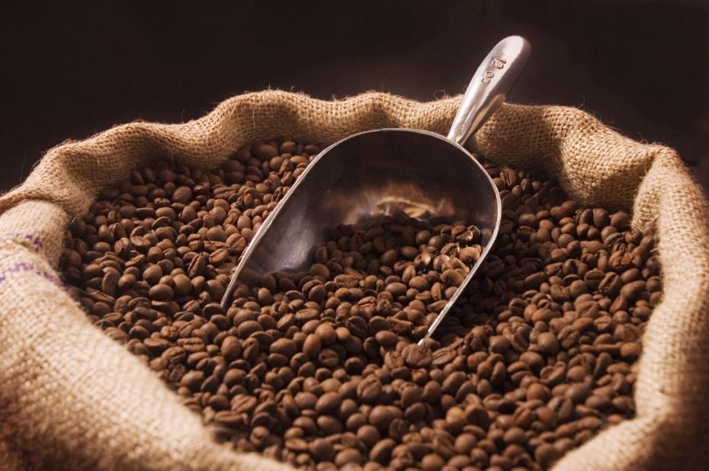
Utilidad, Precio de Venta, Costos.
Solución de problema

Slide 2
Enunciado del problema
Una empresa cafetalera tiene en sus registros que el costo por el procesamiento (cosecha, secado y molido) de un kilogramo de café es de S/. 1,75; mientras que tiene gastos por alquiler de local de S/. 1200,00, servicio de telefonía S/. 160,00 y por utilización del servicio de agua S/. 140,00.
Determine el precio de venta de cada kilogramo si se desea vender 1000 kilos y obtener una ganancia de S/. 3000,00
Determine el punto de equilibrio si desea vender su café a S/. 4,50.
Que resultado obtendría si vende 500 kg a S/. 4,00 cada kilo.

Slide 3
Datos que se obtienen de la interpretación del problema
(Costo variable)
CV = 1.75
Alquiler del local = 1200.00
Servicio de teléfono = 160.00
Servicio de agua = 140.00
(Costo fijo)
CF=
--------------
1500.00
Formula a utilizar:
Utilidad = PV (cant) – (CF + CV (cant))

Slide 4
Solución
Determine el precio de venta de cada kilogramo si se desea vender 1000 kilos y obtener una ganancia de S/. 3000.00
Utilidad = PV (cant) – (CF + CV (cant))
Reemplazando valores:
3000 = (x) (1000) – (1500 + 1,75 (1000))
3000 = 1000x – (1500 + 1750)
3000 = 1000x – (3250)
6250
---------- = x
1000
3000 + 3250 = 1000x
6250 = 1000x
6,25 = x

Slide 5
b) Determine el punto de equilibrio si desea vender su café a S/. 4,50.
CF
(Cantidad)
Q =
PV - CV
Reemplazando valores:
1500
Q =
4,50 – 1,75
Q =
545,45
Kg.
1500
Q =
2,75

Slide 6
c) Que resultado obtendría si vende 500 kg a S/. 4,00 cada kilo.
Utilidad = PV (cant) – (CF + CV (cant))
Reemplazando valores:
x = 4 (500) – (1500 + 1.75 (500))
x = 2000 – (1500 + 875)
x = 2000 – (2375)
x = -375

Slide 7
FIN DE LA SOLUCION

Slide 8
COSTO FIJO
RETORNAR
Los Costos Fijos son aquellos cuyo monto total no se modifica de acuerdo con la actividad de producción. En otras palabras, se puede decir que los Costos Fijos varían con el tiempo más que con la actividad
Por definición, los Costos Fijos no cambian durante un periodo específico.
Por ejemplo, los pagos de arrendamiento de las instalaciones, el servicio de Internet, servicio de cable, servicios públicos y el sueldo del Gerente de la compañía, etc. son Costos Fijos, cuando menos a los largo de cierto periodo.

Slide 9
COSTO VARIABLE
RETORNAR
Son todos los recursos consumidos por la empresa que participan directamente en el producto terminado.
Son aquellos que se modifican de acuerdo con el volumen de producción, es decir, si no hay producción no hay costos variables.
Ejemplo: Material prima, materiales, transporte, publicidad, porcentajes por venta, etc.
El costo de material directo por unidad es de $1.50
En el mes de marzo se produjeron 15000 unidades el costo variable total de marzo es de $22500
En el mes de abril se produjeron 12000 unidades, el costo variable total de abril es de $18000

Slide 10
PUNTO DE EQUILIBRIO
RETORNAR
El punto de equilibrio es aquel nivel de actividad en el que la empresa ni gana, ni pierde dinero, su beneficio es cero.
Por debajo de ese nivel de actividad la empresa tendría perdidas.
Si el nivel de actividad fuera superior, la empresa obtendrá beneficios.

Slide 11
Utilidad = PV (cant) – (CF + CV (cant))
CF
Q =
PV - CV

Slide 12
Un fabricante de Discos Compactos CDs logra el punto de equilibrio de su produccion si sus ingresos por ventas son de S/. 180 000,00 al año. Si los costos fijos anuales son de S/. 45 000,00 y cada millar de CDs se vende a un precio de S/. 30,00.
Hallar el costo variable de cada millar
Cuantos millares debe vender si desea ganar S/. 20 000,00

